Slide 1
Презентация по лабораторной работе №7
Элементы криптографии. Однократное гаммирование Ле Тиен Винь

Slide 2

Информация
Ле Тиен Винь
Cтудент
Российский университет дружбы народов
1032215241@pfur.ru
https://github.com/tvle2000/information
vinh

Slide 3
Цель работы
Освоить на практике применение режима однократного гаммирования.

Slide 4
Задание
Нужно подобрать ключ, чтобы получить сообщение «С Новым Годом, друзья!». Требуется разработать приложение, позволяющее шифровать и дешифровать данные в режиме однократного гаммирования. Приложение должно:
Определить вид шифротекста при известном ключе и известном открытом тексте.
Определить ключ, с помощью которого шифротекст может быть преобразован в некоторый фрагмент текста, представляющий собой один из возможных вариантов прочтения открытого текста.

Slide 5
Выполнения работы
Мы используем метод шифрования: Выполнение операции сложения по модулю 2 (XOR)
Поскольку такой метод шифрования является симметричным, так как двойное прибавление одной и той же величины по модулю 2 восстанавливает исходное значение, а шифрование и расшифрование выполняется одной и той же программой

Slide 6
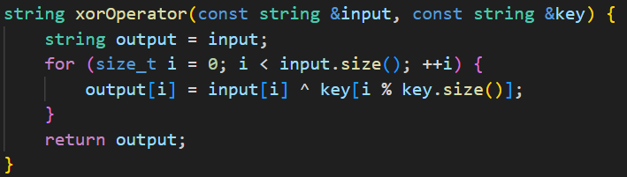
Выполнения работы
Функция xorOperator

Slide 7
Функция преобразует каждый элемент введенного текста в новый элемент, зашифрованный на основе ключа, с помощью операцией сложения по модулю 2 (XOR): Ci = Pi + Ki
Где Ci — i-й символ получившегося зашифрованного послания, Pi — i-й символ открытого текста, Ki — i-й символ ключа, i = 1, …, m

Slide 8
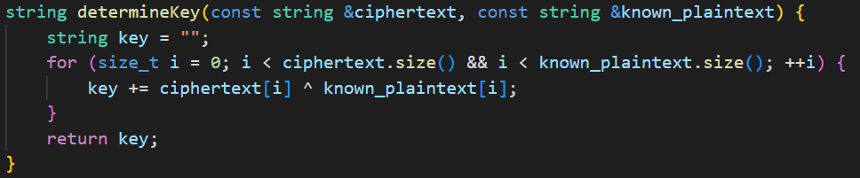
Выполнения работы
Функция determineKey

Slide 9
Функция определяет ключ, когда известен открытый текст и зашифрованный текст, на основе XOR: Ki = Ci + Pi
Если известны шифротекст и открытый текст, то задача нахождения ключа решается также в соответствии с (1), а именно, обе части равенства необходимо сложить по модулю 2 с Pi: Ci + Pi = Pi + Ki + Pi = Ki

Slide 10
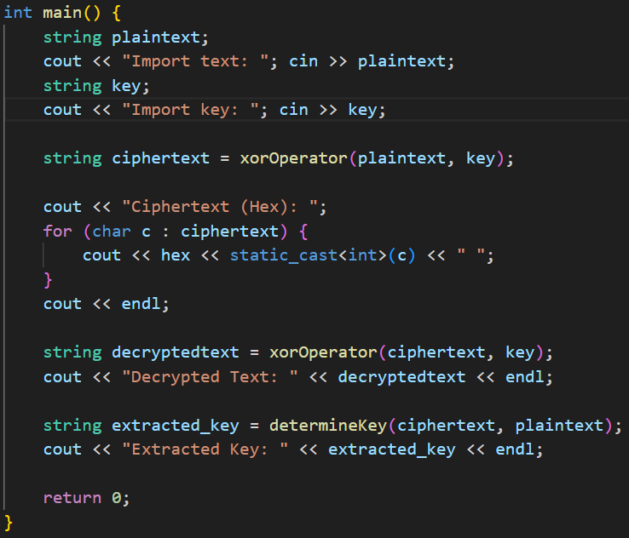
Выполнения работы

Slide 11
В main мы будем собирать данные с клавиатуры
Используовать функцию “xorOperator” для генерации зашифрованного текста и вывода зашифрованного текста на экран
Используовать функцию “xorOperator”, чтобы расшифровать зашифрованный текст и вывести исходный текст на экран
Используовать ранее созданный зашифрованный текст и исходный текст, чтобы найти ключ и вывести исходный текст на экран

Slide 12
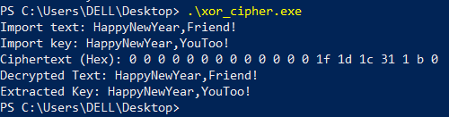
Результат программы

Slide 13
Вывод
После лаборатоной работы я получил практические навыки по применение режима однократного гаммирования

